Slide 1

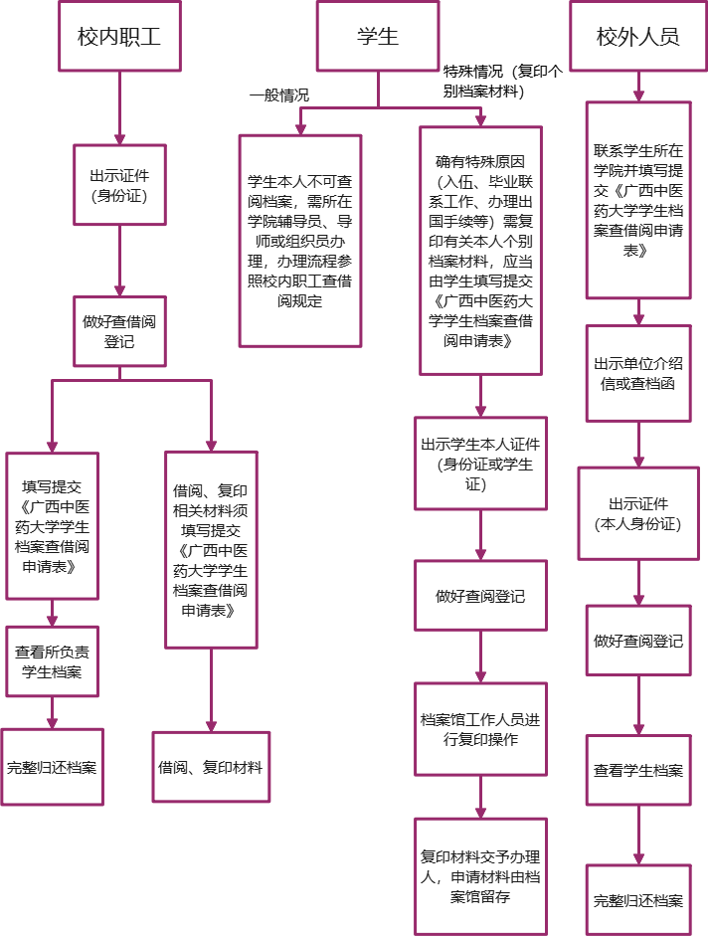
学生档案查借阅流程图

